Slide 1



https://www.theguardian.com/politics/2020/oct/05/how-excel-may-have-caused-loss-of-16000-covid-tests-in-england https://www.bbc.com/news/uk-54422505

Slide 2

BD III Prof. Sérgio Serra UFRRJ – Sistemas de Informação 2020.5
Parte V

Slide 3

Agenda
Processamento de Consultas em SBDDs
Introdução
Decomposição de Consultas
Localização de Dados
Processamento de consultas distribuídas
Controle de Concorrência em SBDDs
Problemas em Aberto
As Novas Tecnologias e os SBDDs
Alguns slides desse deck foram adaptados dos melhores professores de BD do Brasil e do mundo ( Marta, Ana, Bernadete, Valduriez, etc... ) #Obrigado

Slide 4
O que os BDDs oferecem na prática!
Transparência de gerenciamentos de dados (dados replicados e fragmentados)
Linguagem SQL
Alto Desempenho
Paralelismo de Dados
Otimização de Consultas
Alta confiabilidade e disponibilidades e transações distribuídas
Propriedades ACID
Alta capacidade de recuperação de falhas
Economicidade
Elasticidade (no caso de nuvem)

Slide 5
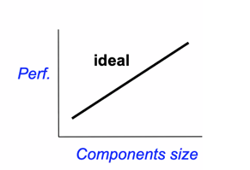
Desempenho = Speed up
Linearidade é o ideal, mas nem sempre é possível

Slide 6
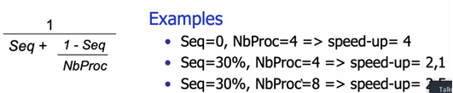
Limitações do Speed Up linear
Hardware/Software
Aplicações
Nem sempre são escaláveis / paralelizáveis
Lei de Amdahl – fornece o speed up máximo
Onde: Seq é a parte do código que não é paralelizável

Slide 7
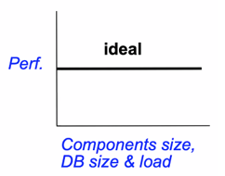
Escalabilidade
Ideal é Escalabilidade linear, mas nem sempre é possível
Desempenho sustentado de forma linear aumenta o tamanho e A Carga do banco de dados
Proporcional ao crescimento do número de componentes

Slide 8
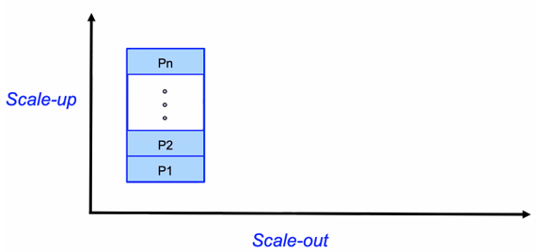
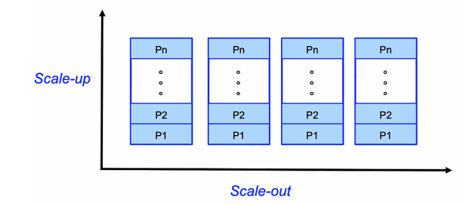
Escalabilidade Horizontal x Vertical

Slide 9
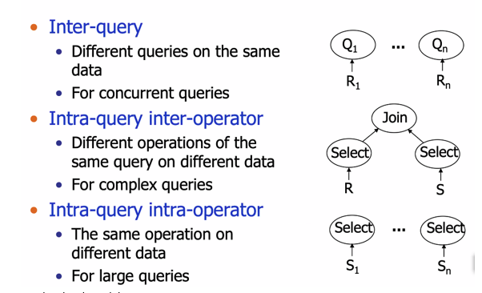
Paralelismo de consultas SQL

Slide 10
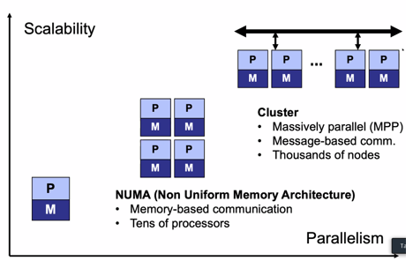
Hierarquias de Sistemas Computacionais

Slide 11
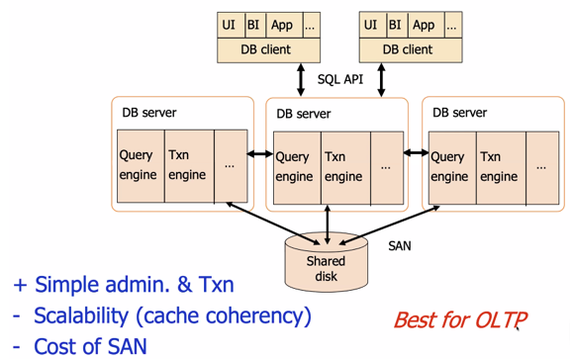
Exemplos de Arquiteturas – Shared Disk

Slide 12
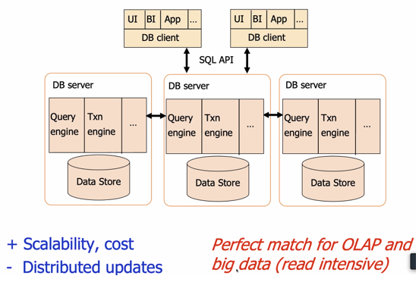
Exemplos de Arquiteturas – Shared Nothing

Slide 13
Video – Data Center e Google Cloud
Dentro de um Google Data center, Califórnia, EUA https://www.youtube.com/watch?v=XZmGGAbHqa0
Segurança no Google Data center, Califórnia, EUA
https://www.youtube.com/watch?v=kd33UVZhnAA
Data center IBX SP3 da Equinix, São Paulo, Brasil
https://www.youtube.com/watch?v=OfHZMi6UehA

Slide 14
Processamento de Consultas em BDD
BDC
estimativas de custo baseiam-se principalmente no número de acessos a disco
BDD
consultas podem requisitar dados em vários nodos, logo há outros fatores a estimar
custo do volume de dados transmitido na rede
deve ser o menor possível!
processamento paralelo de partes da consulta em diferentes nodos
DDD mantém a localização e as filtragens H e V que indicam em quais nodos estão os fragmentos de dados

Slide 15
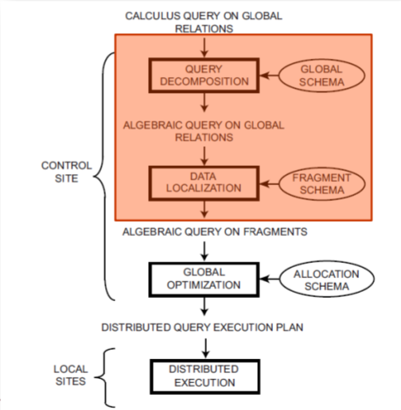
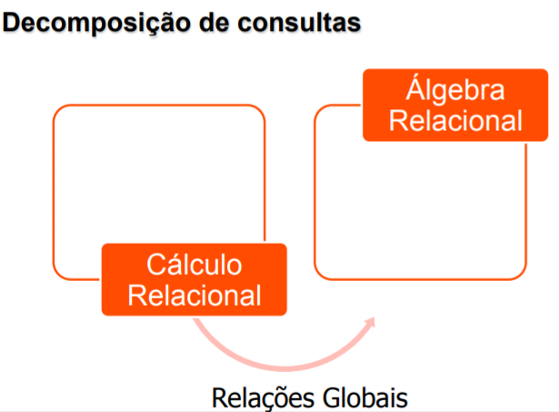
Decomposição de consultas

Slide 16
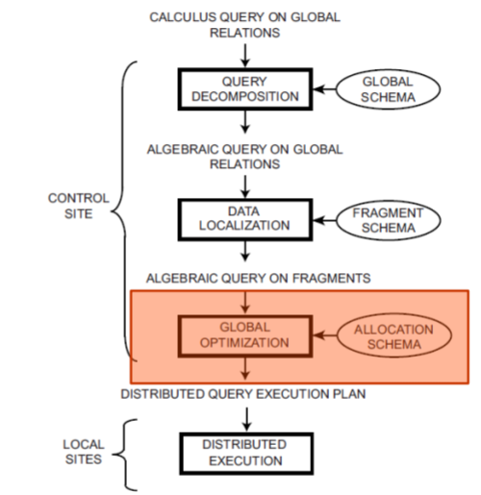
Decomposição de consultas
Técnicas semelhantes ao SGBD centralizado
Resultado é Consulta algébrica BOA
Relações globais
SGBD == SGBDD
Lógica clássica

Slide 17
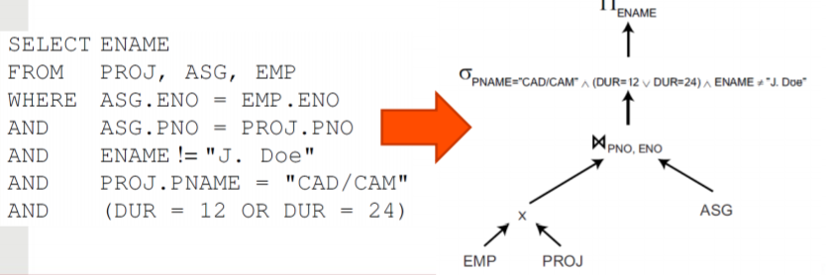
Decomposição de consultas

Slide 18
Decomposição de consultas
Composto por
1 Normalização
2 Análise
3 Eliminação de redundâncias
4 Reescrita

Slide 19
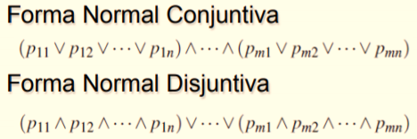
1 - Normalização
Transformar a consulta em uma forma normalizada
A parte mais importante é a transformação dos qualificadores (Predicados WHERE)
Lógica clássica

Slide 20
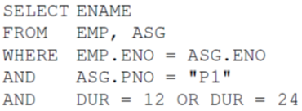
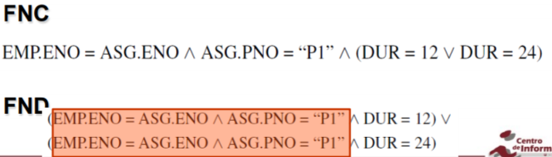
1 - Normalização
Exemplo: Encontre os nomes dos funcionários que estão trabalhando no projeto P1 por 12 ou 24 meses:

Slide 21
2 - Análise
Visa detectar consultas que devem ser rejeitadas!
Evitar consultas de tipo incorreto , é algo semelhante à Verificação de Tipos em LP
Evitar consultas semanticamente incorreta
Para detectar se uma consulta está correta semanticamente a consulta pode ser representada por meio de um grafo
Grafo de consulta
Operadores (Seleção, Projeção, Junção)
Nós: operandos
Nó especial: RESULT
Aresta: junção ou projeção
Grafo de junção – Apenas as junções são consideradas
Útil na fase de otimização de consultas

Slide 22
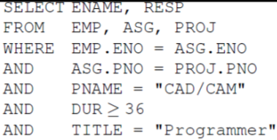
2 - Análise
Exemplo
“Encontre os nomes e as responsabilidades dos programadores que trabalharam no projeto CAD/CAM por mais de três anos”

Slide 23
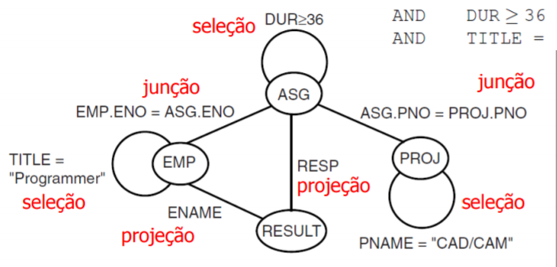
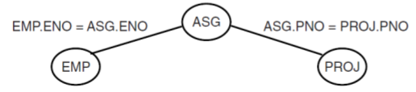
Exemplo

Slide 24
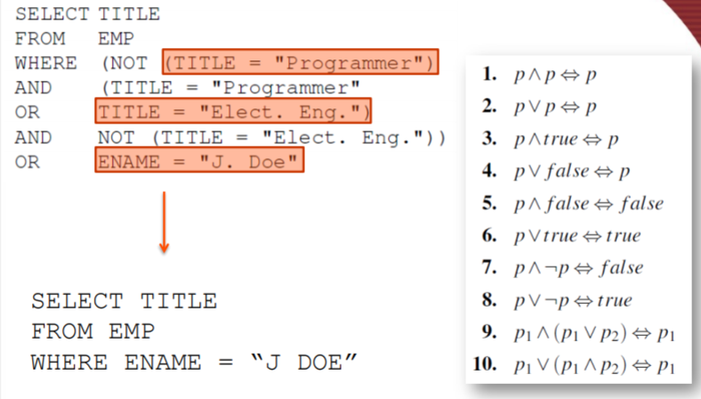
Eliminação de redundância
Qualificação da consulta enriquecida pode conter predicados redundantes
Redundância e duplicidade de trabalho podem ser eliminadas

Slide 25
Reescrita de consultas
Etapas
Transformação direta da consulta de Cálculo Relacional para Álgebra Relacional
Reestruturação da consulta algébrica para melhorar o desempenho
A consulta em álgebra relacional é representada por uma árvore de operadores
Árvore de Operadores
Folhas = Relações
Não-folhas = relações intermediárias
Sentido: folhas até a raiz

Slide 26
Reescrita de consultas
Árvore de Operadores
1- Cada relação é uma folha → FROM
2- Raiz é a operação de projeção → SELECT
3- Qualificações são sequências das folhas até a raiz (operações relacionais) → WHERE
Exemplo
Selecionar todos empregados que não J.Doe que trabalharam no projeto de CAD/CAM por 1 ou 2 anos

Slide 27
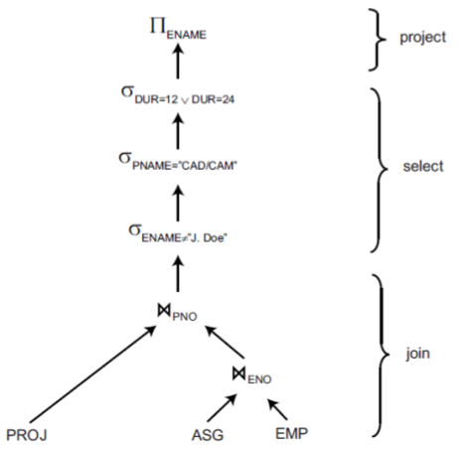
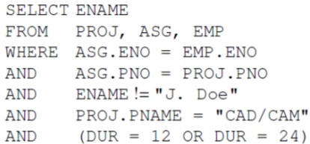
Reescrita de consultas

Slide 28
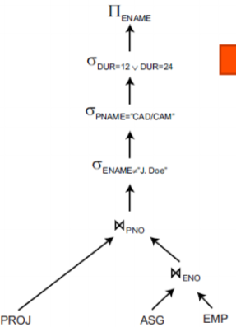
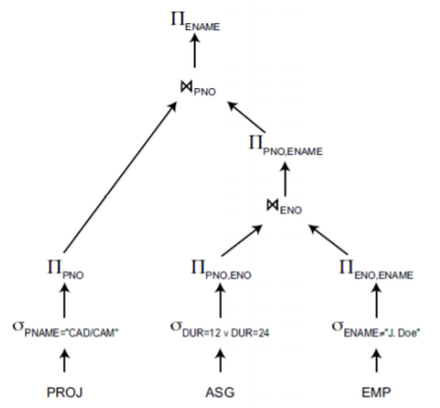
Reescrita de consultas
Árvores equivalentes

Slide 29
Lembre-se: Árvores equivalentes
Fase de otimização: comparação de todas as árvores possíveis
# Árvores possíveis # ∞
A ideia consiste em aplicar as regras de transformação para que as "árvores ruins” sejam eliminadas
Vantagens:
1. Separação de operações unárias (simplifica a consulta)
2. Agrupamento de operações unárias (acesso à relação de uma vez)
3. Comutação (permutação) de operações unárias e binárias (operações de seleção podem ser executadas primeiro)
4. Ordenação das operações binárias (usada na otimização de consultas)

Slide 30
Localização dos Dados Distribuídos
Localização de dados fragmentados entre as unidades de armazenamento do SGBDD.
Converter uma consulta algébrica sobre relações globais em uma consulta algébrica expressa sobre fragmentos físicos.
Programa de localização
É um programa em álgebra relacional cujos operandos são os fragmentos
Obtido a partir das regras de reconstrução das consultas globais
Cada relação global é substituída pelo seu programa de localização ! A consulta resultante é chamada de “consulta localizada”
A “consulta localizada” ainda pode ser simplificada e reestruturada por meio da aplicação de regras de redução

Slide 31
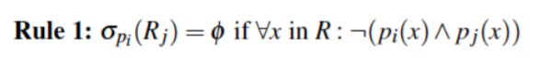
Redução da fragmentação horizontal primária - Redução com seleção
A função de fragmentação horizontal faz a distribuição de uma relação com base nos predicados de seleção (o operador de reconstrução é a união)
As técnicas de redução para a fragmentação horizontal primária buscam determinar quais subárvores produzirão relações vazias para que sejam removidas
Redução com seleção
Dada uma relação R que foi fragmentada horizontalmente como R₁, R₂, ..., R_{w}, onde R_{j} = sel_{pj}(R), a regra pode ser enunciada formalmente como:
onde p_{i} e p_{j} são predicados de seleção, x denota uma tupla e p(x) denota “predicado p(x) válido para x”.
Um predicado da consulta é aplicado a um fragmento e retorna um conjunto de vazio!

Slide 32
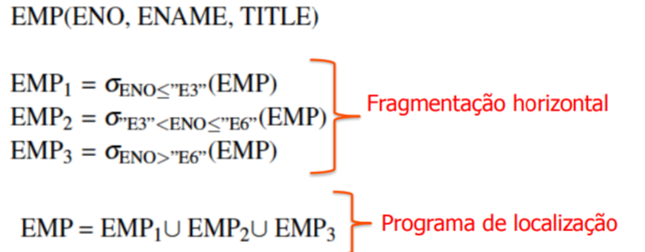
Redução da fragmentação horizontal primária - Redução com seleção
Vamos estudar um exemplo...

Slide 33
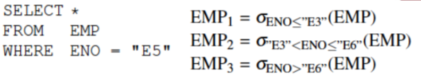
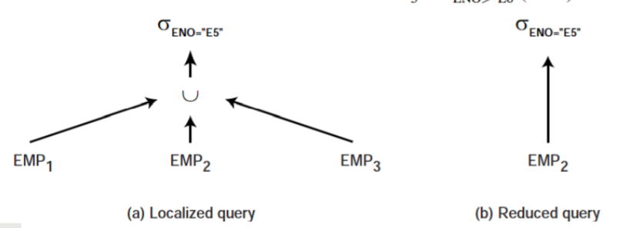
Redução da fragmentação horizontal primária .. Exemplo de redução com seleção
Os predicados de EMP1 e EMP3 são contraditórios com o predicado da seleção da consulta, logo os fragmentados podem ser eliminados

Slide 34
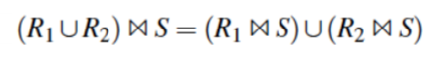
Redução da fragmentação horizontal primária - Redução com junção
Redução com junção
Distribuir junções sobre uniões e eliminar junções inúteis.
Primeiro as uniões devem ser movidas para cima da árvore para que as junções apareçam
A distribuição da junção sobre a união pode ser expressa como: –
onde Ri são fragmentos de R, e S é uma relação.

Slide 35
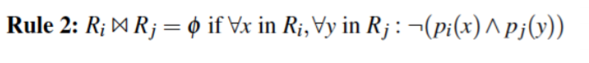
Redução da fragmentação horizontal primária - Redução com junção
Segundo, junções inúteis devem ser removidas
Supondo que os fragmentos Ri e Rj sejam definidos respectivamente de acordo com os predicados pi e pj sobre o mesmo atributo, a regra de simplificação pode ser expressa da seguinte maneira:

Slide 36
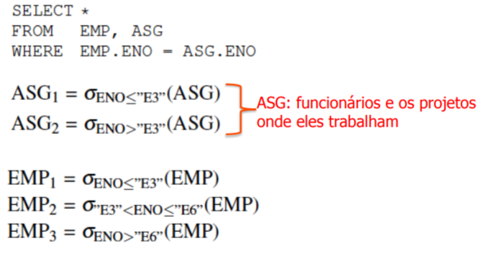
Redução da fragmentação horizontal primária - Redução com junção - Exemplo

Slide 37
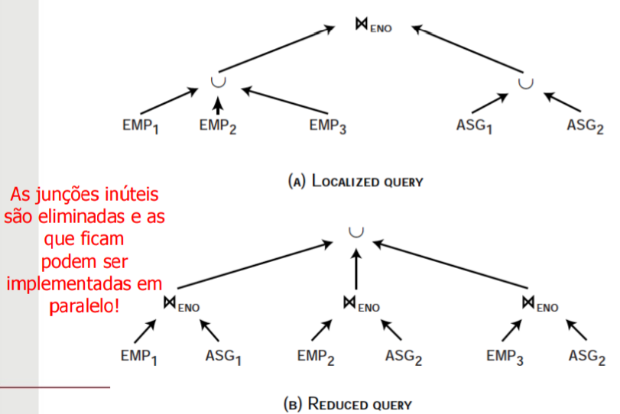
Redução da fragmentação horizontal primária - Redução com junção - Exemplo

Slide 38
Redução da fragmentação vertical
O programa de localização para uma relação fragmentada verticalmente consiste na junção dos fragmentos sobre o atributo comum
Consultas podem ser reduzidas pela determinação das relações intermediárias inúteis e pela remoção das subárvores que as produzem
Elas são bem mais complexas, não vemos sisso em curso de graduação

Slide 39
Conclusão sobre decomposição e localização de consultas
Decomposição de consultas e localização de dados são duas funções sucessivas
Muitas consultas algébricas podem ser equivalentes a mesma consulta de entrada
abordagens ingênuas são ineficientes
Reestruturação com a utilização de regras e regras de redução.
Mais otimizações são geradas nas camadas subsequentes, considerando informações sobre o ambiente de processamento

Slide 40

Processamento de consultas distribuídas

Slide 41
Processamento de Consultas em BDD
Dada uma consulta que envolva uma relação R, investiga-se como R está armazenada no BDD
R está replicada em nodos remotos
escolhe-se o nodo com menor custo de transmissão
R está fragmentada em vários nodos
deve-se realizar transformações na consulta
transformação é feita com base nas informações do DDD
R está replicada e fragmentada
ambas as ações devem ser consideradas

Slide 42
Exemplos de Dados no DDD
Nodo filialFpolis.empresa.br
fragmento FFp
relação global: Filiais
predicado FH: cidade = ‘Fpolis’
atributos FV: *
fragmento FuncFp
relação global: Funcionários
predicado FH: filial IN
(select código from FFp)
atributos FV: código, nome, endereço, cargo, DN
Nodo filialBlumenau.empresa.br
fragmento FBlu
...

Slide 43
Transformação de Consultas
Exemplo
BDD de uma empresa distribuído por filiais
3 nodos de filiais: Fpolis, Blumenau e Joinville
3 FHs da relação Filiais: FFp, FBlu e FJv
Consulta C: σ_{cidade = ‘Fpolis’} (Filiais)
transforma C em:
σ_{cidade = ‘Fpolis’} (FFp) ∪ σ_{cidade = ‘Fpolis’} (FBlu) ∪ σ_{cidade = ‘Fpolis’} (FJv)
se há fragmentação vertical, verificar se algum atributo desejado
por C (em π ou σ) encontra-se no fragmento
se nenhum atributo é encontrado, C não executa no fragmento
predicado de C está contido
ou é igual ao predicado do FH
(resultado final da transformação de C)
predicado de C + predicado do FH retorna φ
(esses fragmentos são desconsiderados!)

Slide 44
Tratamento de Junções
Se junções ocorrem entre dados armazenados em nodos diferentes
encontrar uma alternativa que implique menor volume de dados transmitidos entre nodos
Situação exemplo
Nodo1: Func (codF, nome, sobrenome, DN, salário, ..., nroFil)
estimativas: n_{Func} = 10.000 tuplas; t_{Func} = 100 bytes; t_{Func}(codF) = 9 bytes; t_{Func}(nroFil) = 4 bytes; t_{Func}(nome) = 15 bytes; t_{Func}(sobrenome) = 15 bytes
Nodo2: Filiais (nroFil, nomeFil, cidade, ...)
estimativas: n_{Filiais} = 100 tuplas; t_{Filiais} = 35 bytes; t_{Filiais}(nroFil) = 4 bytes; t_{Filiais}(nomeFil) = 10 bytes

Slide 45
Tratamento de Junções - Exemplo
Consulta formulada em nodo3:
π_{nome, sobrenome, nomeFil} (Func Filiais)
Temos:
tam_{Func}: 10.000 * 100 = 1.000.000 bytes
tam_{Filiais}: 100 * 35 = 3.500 bytes
t_{resultado} = 15 + 15 + 10 = 40 bytes
tam_{resultado} = 10.000 * 40 = 400.000 bytes
Estimando custo de transmissão (3 alternativas)
alternativa 1: transferir as 2 relações para nodo3 e processar a consulta
custo transmissão = tam_{Func} + tam_{Filiais} = 1.003.500 bytes

Slide 46
Tratamento de Junções - Exemplo
Estimando custo de transmissão (cont)
alternativa 2: transferir a relação Func para o nodo2, processar a consulta no nodo2 e enviar o resultado para o nodo3
custo transmissão = tam_{Func} + tam_{resultado} = 1.400.000 bytes
alternativa 3: transferir a relação Filiais para o nodo1, processar a consulta no nodo1 e enviar o resultado para o nodo3
custo transmissão = tam_{Filiais} + tam_{resultado} = 403.500 bytes (Melhor!)

Slide 47
Operador Semi-Junção (R1 R2)
Utilizado no contexto de BDD
Sejam R1(a1, ..., an) e R2(b1, ...,bm) duas relações em nodos diferentes, e j1, ..., jk os atributos de junção de R1 e R2
Definição
R1 R2 = R1 π_{j1, ..., jk} (R2)
alternativa 1: transferir as 2 relações para nodo3 e processar a consulta
custo transmissão = tam_{Func} + tam_{Filiais} = 1.003.500 bytes
supondo que se deseja dados de R1 associados a R2, transfere-se para o nodo de R1 somente os atributos de R2 necessários para a junção

Slide 48
Exemplo de Uso de Semi-Junção
Consulta formulada no nodo2
π_{nome, sobrenome, nomeFil} (Func σ_{cidade = ‘Fpolis’}(Filiais))
alternativa 1 (sem semi-junção)
passo1: filtra Filiais pela cidade de Fpolis e envia para o nodo1
supondo C_{Filiais}(cidade) = 20
custo transmissão = C_{Filiais}(cidade) * t_{Filiais} = 700 bytes
passo2: realiza a junção em temp, projeta os atributos necessários (π_{nome, sobrenome, nroFil} (temp)) e envia para o nodo2
se n_{Func} = 10.000 e n_{Filiais} = 100, em média 100 funcionários trabalham em uma filial: C_{Func}(nroFil) = 10.000/100 = 100
se temos 20 filiais em Fpolis, temos 2.000 funcionários selecionados: n_{temp} = 20 * C_{Func}(nroFil) = 2.000
custo transmissão = (t_{nome}(temp) + t_{sobrenome}(temp) + t_{nroFil}(temp)) * n_{temp} = 34 * 2.000 = 68.000 bytes
custo total transmissão = 700 + 68.000 = 68.700 bytes

Slide 49
Exemplo de Uso de Semi-Junção
Consulta formulada no nodo2
π_{nome, sobrenome, nomeFil} (Func σ_{cidade = ‘Fpolis’}(Filiais))
alternativa 2 (com semi-junção)
passo1: filtra Filiais pela cidade de Fpolis em temp e realiza Func temp
custo transmissão = C_{Filiais}(cidade) * t_{Filiais}(nroFil) = 80 bytes
passo2: idem ao passo2 da alternativa 1
custo transmissão = 68.000 bytes
custo total transmissão = 80 + 68.000 = 68.080 bytes (Melhor!)

Slide 50
Processamento Paralelo de Consultas
Se uma consulta envolve dados de mais de um nodo, o plano de execução pode considerar processamento paralelo
Exemplos
σcidade = ‘Fpolis’ ∧ zona = ‘sul’ ∧ salário > 2000(Filiais Func)
supondo filiais fragmentadas por cidade:
(FCri) ∪ (FFp) ∪ (FBlu) ∪ (FJv)
processa no nodo2
processa no nodo1
processa no nodo
de Fpolis
processa no nodo
de Blumenau

Slide 51
Exercício 2
A relação Func está no nodo1 e Filiais está fragmentada por cidade, estando as filiais de Fpolis no nodo2 (FFp) (n_{FFp} = 20) e as filiais de Blumenau no nodo3 (FBlu) (n_{FBlu} = 10)
Dada a seguinte consulta no nodo2:
π_{nome,codF,Func.nroFil}(σ_{Func.nroFil = Filiais.nroFil}(Func X Filiais))
∧ (Filiais.cidade = ‘Fpolis’ ∨ Filiais.cidade = ‘Blumenau’)
pode-se considerar algumas alternativas, como:
A1) filtrar os funcionários desejados no nodo1 e enviar o resultado para o nodo 2
A2) trazer os atributos desejados de funcionários e os códigos das filiais de Blumenau para o nodo2 e processar a consulta no nodo2
a) Qual alternativa tem o menor custo de transmissão?
b) O que pode ser processado em paralelo em A1 e A2?

Slide 52
Exercício colaborativo - ECE
Dividindo a turma em grupos de 2 alunos, apresente os resultados das questões
Quais os principais SGBDDS? Escolha um deles e responda e exemplifique.
Explique como funciona o processamento de consultas SQL distribuídas
Presente um exemplo prático com consultas SQL;

Slide 53

Continua na próxima aula...

Slide 54
Agenda
Processamento de Consultas em SBDDs
Controle de Concorrência em SBDDs
Transações
Processamento de consultas distribuídas
Problemas em Aberto
As Novas Tecnologias e os SBDDs
Alguns slides desse deck foram adaptados dos melhores professores de BD do Brasil e do mundo ( Marta, Ana, Bernadete, Valduriez, etc... ) #Obrigado

Slide 55
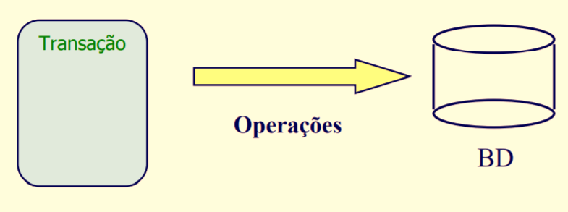
O que são transações ?
Transação:
programa em execução que forma uma unidade lógica de processamento no BD que deve ser completo e integral
inclui uma ou mais operações de acesso ao BD – inserção, exclusão, alterações ou consultas

Slide 56
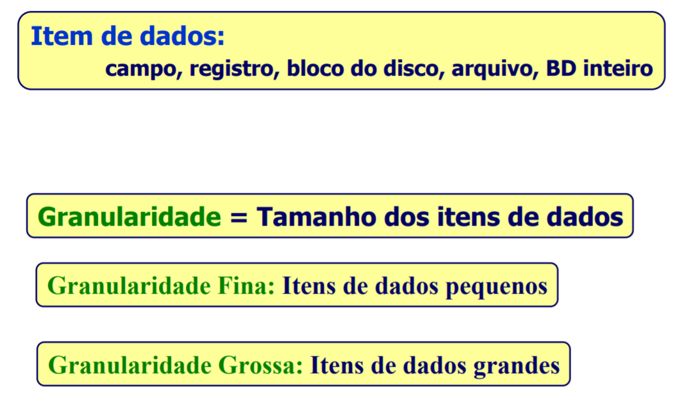
Granularidade de Itens de Dados

Slide 57
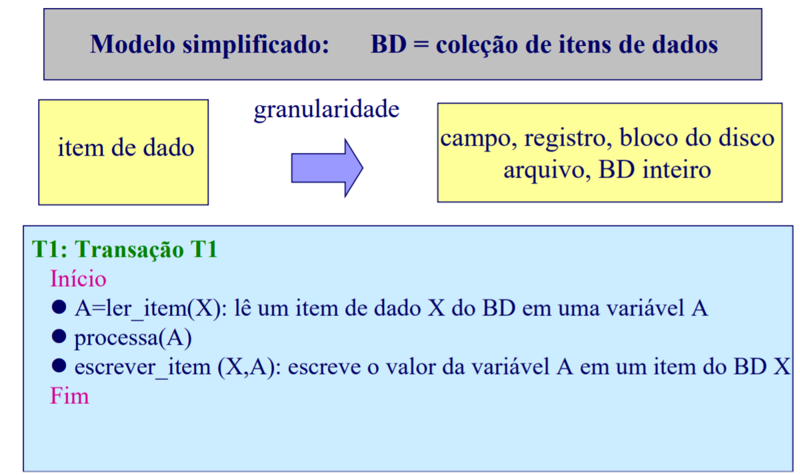
Estrutura da Transação (tradicional)

Slide 58
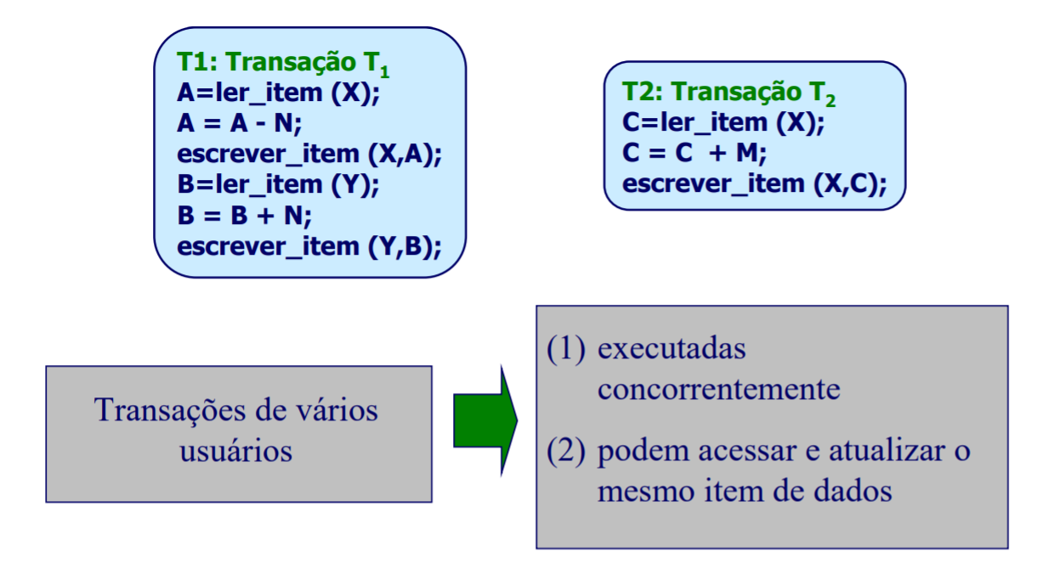
Exemplificando ....

Slide 59
Transações do SGBDD
Na execução de uma transação o SGBDD deve garantir:
(1) Todas as operações na transação foram completadas com sucesso e seu efeito será gravado permanentemente no BD
(2) Transação NÃO terá nenhum efeito sobre o BD ou outras transações (TRANSAÇÃO FALHAR DURANTE EXECUÇÃO)
Tipos de falhas
falha por hardware, software ou rede
Erro durante execução de operação na transação: estouro de variáveis
Condições de exceção detectadas pela transação (necessitam o cancelamento da mesma)
Falta de energia, ar-condicionado

Slide 60
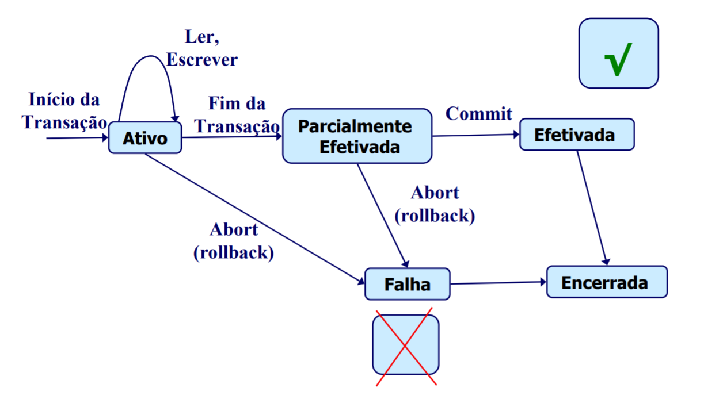

Slide 61
Propriedades das transações ACID
ATOMICIDADE
(1) Executada em sua totalidade
(2) Não pode executar somente partes → operações desfeitas
CONSISTÊNCIA
Tarefa do programador SGBD (restrições de integridade)
Levar o BD de/para estados consistentes
ISOLAMENTO
A execução de uma transação não pode ser afetada por outras executando concorrentemente (o estado do sistema deve ser equivalente se transações são executadas uma de cada vez) T
Tudo deve se passar como se todos os recursos estivessem disponíveis
DURABILIDADE
Os efeitos de uma transação confirmada (commit) não podem ser desfeitos

Slide 62
Transações em BDD
Duas categorias de transações
locais
manipulam apenas dados locais não replicados
globais (ou distribuídas)
manipulam dados de outros nodos
Cada BD local possui um gerente de recovery e de scheduler
capaz de coordenar a recuperação e o escalonamento de requisições de dados de transações locais
pode ser capaz de realizar a mesma coordenação para transações distribuídas

Slide 63
Problemas Adicionais com Gerência de Transações Distribuídas
Replicação e Fragmentação de dados
scheduler deve manter cópias consistentes em caso de atualização
recovery deve manter atomicidade de valores de cópias e de fragmentos em caso de falha
Novos tipos de falhas
falha em um nodo (ou no BD do nodo)
falha de comunicação (na rede ou em mensagens)

Slide 64
Scheduler de um BDD
Controles adicionais
divide uma transação distribuída em sub-transações para execução em outros nodos
coordena o commit ou o abort distribuído
Técnicas de bloqueio são geralmente adotadas
bloqueios devem ocorrer em todas as cópias e fragmentos de dados desejados por transações
deve haver nodos responsáveis pela coordenação do escalonamento
algumas técnicas
coordenador central
coordenador central e auxiliares
coordenação distribuída

Slide 65
Coordenador Central
lock-S(Tz,D₁); unlock(Tx, D₂)
lock-S
(Tw,D₃)
BD₁
nodo 1
nodo 2
BD₂
rede
BD₃
nodo 3
. . .
nodo n
BD_{n}
lock-X(Ty,D₁)
(coordenador
de bloqueio)
Vantagens
controle de concorrência é simples (gerência em um único local, como em BDC)
nodos que não são coordenadores com menor overhead de gerenciamento de transações
Desvantagens
sobrecarga de gerência de concorrência em um único nodo
se o coordenador falha... (!)

Slide 66
Coordenador Central c/ Auxiliar(es)
lock-S(Tz,D₁); unlock(Tx, D₂)
(auxiliar)
info.
bloq.
BD₁
nodo 1
nodo 2
BD₂
rede
BD₃
nodo 3
. . .
nodo n
BD_{n}
lock-X(Ty,D₁)
(coordenador
de bloqueio)
Vantagens
controle de concorrência ainda é simples
se o coordenador falha, o(algum) auxiliar é eleito coordenador
Desvantagem
overhead para sincronização das informações de bloqueio entre o coordenador e o(s) auxiliar(es)

Slide 67
Coordenação Distribuída
lock-S(Tz,D₁); unlock(Tx, D₂)
lock-S
(Tw,D₃)
BD₁
nodo 1
nodo 2
BD₂
rede
BD₃
nodo 3
. . .
nodo n
BD_{n}
lock-X(Ty,D₁)
Cada nodo coordena os bloqueios dos seus dados
Vantagens
nenhum nodo fica sobrecarregado com gerência de bloqueios
se um nodo falha, não compromete todas as transações ativas
Desvantagem
difícil prever deadlock distribuído
um nodo não tem conhecimento de todos os bloqueios no BDD
a menos que se use uma técnica que evite ou detecte deadlock (ex.: 2PL Conservador, grafo de espera global, ...)

Slide 68
Scheduler de um BDD
Técnicas que usam coordenador central N_{c}
se não há auxiliares e N_{c} falha, transações distribuídas ativas são abortadas e um novo nodo assume o papel de coordenador
há a possibilidade de ocorrer eleição (caso de falha de nodo ou de comunicação)
um nodo N_{i} tenta comunicação várias vezes com N_{c} e seus auxiliares
se a comunicação foi sem sucesso, N_{i} pode assumir que houve falha e tenta se eleger coordenador
N_{i} envia mensagens aos demais nodos, solicitando a sua eleição como novo coordenador
se receber uma maioria de votos, N_{i} é eleito

Slide 69
Controle de Deadlock em BDD
Técnicas de prevenção baseadas em timestamp para BDC podem ser adotadas
cada transação com um TS global
gerado por um único nodo coordenador de TS
gerado pelo nodo que iniciou a transação
requer relógios sincronizados
Técnicas de detecção baseadas em grafo de espera
grafo de espera global centralizado
grafo de espera global distribuído

Slide 70
Grafo de Espera Global Centralizado
Grafo mantido pelo coordenador (GEG)
união dos grafos de espera locais (GELs)
técnicas de manutenção de um GEG
atualizado toda vez que um GEL é gerado ou atualizado
atualizado periodicamente, após um certo número de modificações nos GELs
gerado sempre que for invocado um método de detecção de deadlock distribuído
geralmente após uma espera longa por um dado
Problemas
overhead para geração e manutenção do GEG
problemas de comunicação
exemplo: deadlock envolvendo Tx e Ty
o coordenador decide abortar Tx, mas um nodo local decide abortar Ty por não receber mensagem do coordenador

Slide 71
Grafo de Espera Global Distribuído
Todo nodo mantém um GEL
cada GEL é uma parte do GEG
a técnica sempre garante que um deadlock é detectado em algum dos nodos
em algum nodo o GEG será reconstruído por completo
Funcionamento da técnica
um GEL de um nodo N_{i} pode ter um nodo T_{ext}
T_{ext} indica transações externas envolvidas em esperas com transações iniciadas em N_{i}
ciclo envolvendo transações locais ⇒ deadlock local
ciclo envolvendo T_{ext} ⇒ possibilidade de deadlock global
invoca-se um método de detecção de deadlock distribuído

Slide 72
Detecção de Deadlock Distribuído
Um nodo N_{i} descobre um ciclo com T_{ext}
significa que uma transação de N_{i} espera por um dado bloqueado pela transação de um nodo N_{j}
N_{i} envia o seu GEL para N_{j}
N_{j} atualiza o seu grafo
caso ocorra ciclo, N_{j} toma uma atitude
Problema
tráfego de GELs na rede

Slide 73
Detecção de Deadlock Distribuído
Exemplo 1
N_{i}
T2
N_{j}
T5
T1
Text
T4
T3
Text
(corresponde
a T2 e T3 de N_{i})
(corresponde
a T4 e T5 de N_{j})
N_{i} envia GEL para N_{j} :
T2
T5
N_{j}
T1
T3
T4
Não há deadlock distribuído!

Slide 74
Detecção de Deadlock Distribuído
Exemplo 2
N_{i}
T2
N_{j}
T5
T1
Text
T4
T3
Text
(corresponde
a T2 e T3 de N_{i})
(corresponde
a T4 e T5 de N_{j})
N_{i} envia GEL para N_{j} :
T2
T5
N_{j}
T1
T3
T4
Há deadlock distribuído!

Slide 75
Recovery em um BDD
Controles adicionais para transações distribuídas
detecção de falhas no ambiente distribuído
nodo ou de comunicação (falhas distribuídas)
tratamento de falhas em transações fica a cargo do nodo que gerou a transação
o nodo que gera uma transação T_{x} é o coordenador de recovery de T_{x}
Topologias do BDD
influencia o tratamento de falhas distribuídas
exemplos
BDD com topologia estrela
menos conexões; disponibilidade zero se nodo central falha
BDD totalmente conectado
mais conexões; alta disponibilidade
BDD parcialmente conectado
número intermediário de conexões; grau de disponibilidade depende do nodo que falhar

Slide 76
Recovery em um BDD
Detecção e tratamento de uma falha distribuída
uma transação de um nodo N_{y} deseja acessar um nodo N_{x} que está inacessível
problemas na rede ou no próprio nodo
N_{y} informa aos demais nodos que N_{x} falhou
outro nodo pode assumir o controle das transações de N_{x}
N_{y} pode abortar as transações advindas de N_{x}
se ninguém assumir o controle das transações de N_{x}...
liberando os bloqueios mantidos por transações de N_{x}
“desafoga” a quantidade de bloqueios sobre dados
N_{y} pode assumir o controle das transações de N_{x} que estejam executando nele (em N_{y})
decidindo por efetivar ou abortar essas transações
ver técnica 2PC

Slide 77
Recovery em um BDD
Reintegração de N_{x} após falha
informa aos demais nodos que está ativo
atualiza as cópias de seus dados
UNDO e/ou REDO de transações locais e distribuídas que atualizaram seus dados
consulta situação das transações distribuídas nos Logs dos nodos responsáveis por elas
Atomicidade e Durabilidade Distribuída
técnica 2PC (2-Phase Commit)
considera-se uma transação distribuída T_{x} coordenada por um nodo C_{i}
protocolo 2PC inicia quando C_{i} recebe mensagens de todos os nodos (“finish T_{x}”), sinalizando que já executaram todas as ações de T_{x}

Slide 78
Técnica 2PC
Fase 1 – Confirmação de Commit
C_{i} envia “prepare T_{x}” para os nodos que executaram T_{x}
C_{i} grava antes <prepare Tx> no seu Log
cada nodo N_{k} informa se pode efetivar ou não T_{x}, enviando “ready T_{x}” ou “abort T_{x}”
se enviou “ready Tx”, N_{k} grava <ready Tx> no seu Log

Slide 79
Técnica 2PC
Fase 2 – Decisão
C_{i} recebe (ou não) respostas e decide o que faz
se C_{i} recebe “ready T_{x}” de todos, ele realiza o commit
grava <commit Tx> no Log
envia “commit T_{x}” para os nodos e todos registram no Log
se C_{i} recebe confirmação do commit Tx de todos os nodos (“acknowledge T_{x}”)
C_{i} grava <complete Tx> no Log
garantia de que Tx está realmente encerrada no BDD
evita REDO(Tx) em caso de falha posterior
caso contrário
grava <abort Tx> no Log
envia “abort T_{x}” para os nodos e todos registram no Log

Slide 80
Falha em um Nodo do BDD
Pode ocorrer enquanto uma transação distribuída T_{x} está ativa ou aguardando o commit distribuído
pode afetar um nodo N_{k} ou o coordenador C_{i}
Se N_{k} falha
antes de enviar “ready T_{x}”
C_{i} aborta T_{x}
depois de enviar “ready T_{x}”
C_{i} efetiva T_{x}
C_{i} assume que quando N_{k} voltar à ativa, irá se recuperar

Slide 81
Falha em um Nodo do BDD
Quando N_{k} volta à ativa, passa por um processo de recovery de cada uma das suas transações distribuídas T_{x} (além das locais!)
se encontra <commit Tx> ⇒ REDO(T_{x})
se encontra <abort Tx> ou nenhum registro sobre o encerramento de T_{x} ⇒ UNDO(T_{x})
se encontra <ready Tx> ⇒ consulta C_{i} ou algum auxiliar para saber o destino de T_{x} (“status T_{x}”), realizando REDO(T_{x}) ou UNDO(T_{x}), conforme o caso

Slide 82
Falha no Coordenador C_{i} de uma Transação Distribuída T_{x}
Outro nodo participante na execução de T_{x} assume a coordenação (C_{novo})
C_{novo} questiona o status de T_{x} em si próprio e nos demais nodos participantes
se alguém retorna <commit T_{x}> ou todos retornam <ready T_{x}> ⇒ efetiva-se T_{x}
C_{novo} retoma o protocolo 2PC a partir da fase 2
se alguém falha ou retorna <abort T_{x}> ⇒ aborta-se T_{x}
C_{novo} retoma o protocolo 2PC a partir da fase 2
se ninguém retorna <commit T_{x}> ou <abort T_{x}>, e alguém retorna <ready T_{x}> ⇒ T_{x} está em processo de efetivação
C_{novo} retoma o protocolo 2PC a partir do início da fase 1 (re-envia “prepare Tx” para quem não retornou <ready T_{x}>)
se ninguém retorna <commit T_{x}> ou <abort T_{x}> ou <ready T_{x}> ⇒ T_{x} está em andamento
C_{novo} aguarda o término distribuído de T_{x} para aplicar 2PC

Slide 83
Exercício 3
Suponha um BDD com 4 nodos (N1, N2, N3 e um nodo coordenador de transações Ci) e os seguintes Logs:
N1
N2
N3
Ci
<start T1>
<write T1,x,1,2>
<start T2>
<ready T1>
<write T2,q,5,7>
<ready T2>
<start T3>
<write T3,g,0,2>
<write T3,h,4,2>
<start T2>
<write T2,r,5,7>
<ready T2>
<start T2>
<write T2,w,1,8>
<start T3>
<write T3,b,1,5>
<ready T2>
<ready T3>
<start T1>
<start T2>
<start T3>
<write T1,y,8,0>
<write T1,z,1,4>
<write T3,a,5,3>
<write T2,f,6,9>
<prepare T1>
<prepare T2>
<commit T1>
<prepare T3>
a) suponha que N2 falha. Que ações Ci irá tomar
com relação a T2 e T3?
b) suponha que N1 voltou a ativa após uma falha.
Que ações ele irá tomar?
c) suponha que o BDD se recupera por completo
de uma falha de sistema. Que ações Ci irá tomar?
d) suponha que Ci falha e N3 assume a
coordenação de T2 e T3. Que ações N3 irá tomar?
e) suponha que Ci falha e N1 assume a
coordenação de T1 e T2. Que ações N1 irá tomar?

Slide 84
Continua na próxima aula...

Slide 85

Próxima aula

